Slide 1
Minhashing y LSH en la medición de la similitud de secuencias de proteínas
Tópicos en Manejo de Grandes Volúmenes de Datos
Profesora: Cecilia Hernández
Alumno: Juan Albornoz

Slide 2
Problema y su relevancia
“Uso de Minhashing y LSH en la medición de la similitud de secuencias de proteínas encontradas en la microbiota intestinal de una colección de humanos.”
En Bioquímica, Genética y Biología molecular es el estudio de la “Homología de secuencias”.
Relaciones funcionales o evolutivas entre proteínas.
¿Cuál será la homología entre distintas proteínas de una misma especie, que se encarguen de una función común?
Datasets de gran magnitud.

Slide 3
Propuesta de solución
Minhashing y Locality-Sensitive Hashing ampliamente utilizado en la medición de similitud de documentos, con variedad de aplicaciones, que va desde el plagio de información, hasta la búsqueda en web.
En general son 3 etapas:
1. Shingling
K-variable
2. Minhashing
Matríz representativa de signatures
3. LSH
Pares candidatos a comparar mediante umbral.
Notes:
Plagio de documentos o las funciones de un buscador web de no intentar entregar links duplicados en las primeras páginas y así mostrar mejores resultados.
Shingling: Conjunto de cadenas de largo k que aparecen en el documento.
Minhashing: Se hashean los singles comprimiendo la cantidad de bytes utilizados. (Mejor usar hashing con singles con mayor k). Al final quedan las signatures como vectores de enteros que identifican el. El número de signatures es menor al número de elementos del set representativo de los shingles.
LSH: Ya teniendo la matriz representativa su análisis refleja similitud mediante el uso del coeficiente de Jaccard.

Slide 4
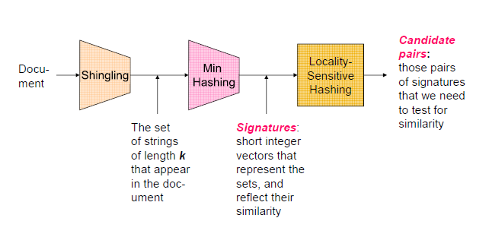
Mining of Massive Datasets
Jure Leskovec, Anand Rajaraman, Jeff Ullman
Stanford University

Slide 5
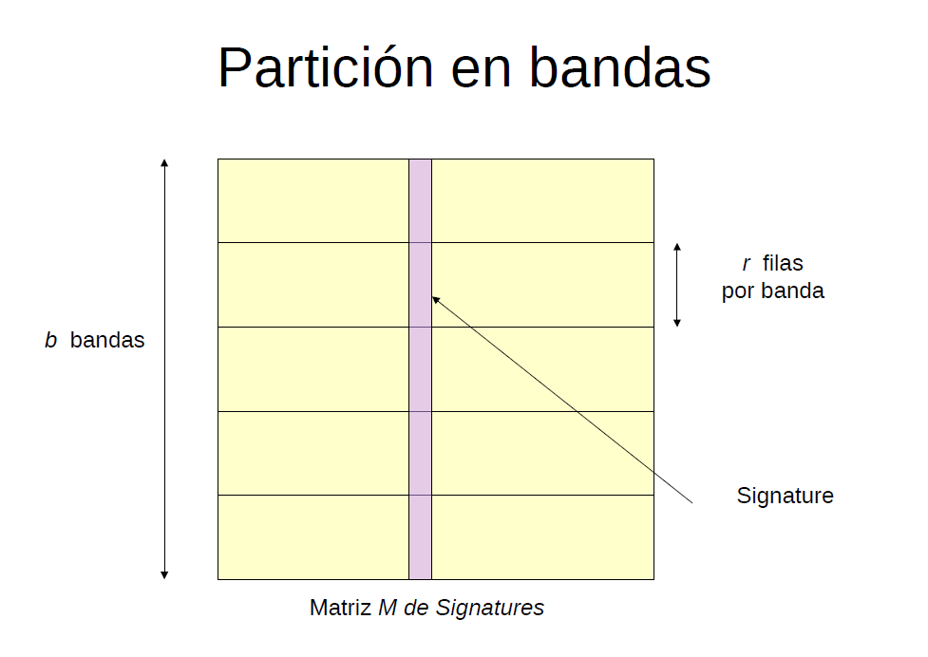

Slide 6
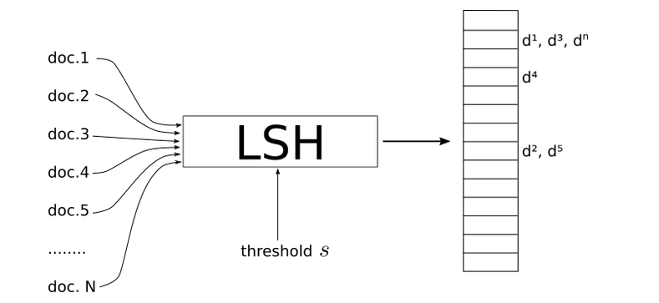
(Tabla hash por cada banda)

Slide 7
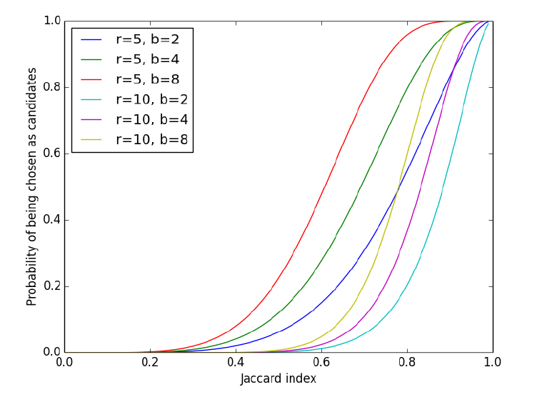
Una buena elección de los parámetros de # de bandas y # de filas, puede indicarnos una idea de probabilidad de que dos elementos similares compartan el mismo bucket en LSH
Disminución de FN y FP mediante r y b.

Slide 8
Gracias!

